Slide 1

Pós Graduação FACENS
Inteligência Artificial Aplicada (Machine Learning)
LEONARDO FAVERO BOCARDI RA: 120767

Slide 2
Conhecendo o Dataset
Preços semanais de venda de GLP, especificando valor de compra, de venda, unidade de medida (R$/litro ou R$/13kg), para revenda e Bandeira
Fonte: Série histórica de preços de combustíveis, por revenda

Slide 3
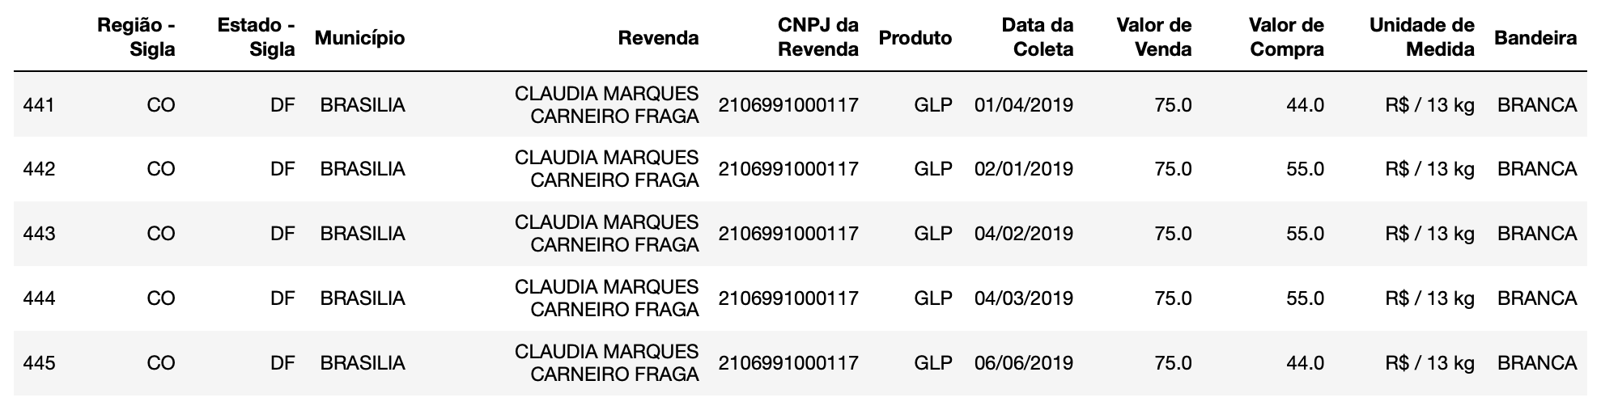
Limpeza dos Dados
data = pd.read_csv('2019-1_GLP.csv', encoding = 'UTF-8', delimiter='\t', error_bad_lines=False)
data['Valor de Venda'] = pd.to_numeric(data['Valor de Venda'], errors='coerce')
data['Valor de Compra'] = pd.to_numeric(data['Valor de Compra'], errors='coerce’)
data.dropna(inplace=True)

Slide 4
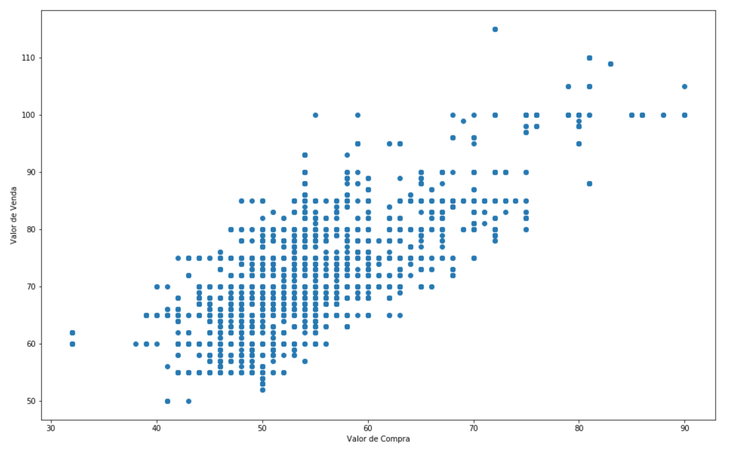
Exploração dos Dados
figure = plt.figure(figsize=(16,10))
plt.scatter(data['Valor de Compra'], data['Valor de Venda'])
plt.xlabel('Valor de Compra')
plt.ylabel('Valor de Venda')

Slide 5
Rodando a Regressão Linear
X = pd.DataFrame(data['Valor de Compra']) #independent
y = data['Valor de Venda'] #dependent
for num in range(0,1000):
X_train, X_test, y_train, y_test = train_test_split(X, y, test_size=0.33)
linearRegressor = LinearRegression()
model = linearRegressor.fit(X_train, y_train)
intercept = linearRegressor.intercept_
coef = linearRegressor.coef_
y_pred = linearRegressor.predict(X_test)

Slide 6
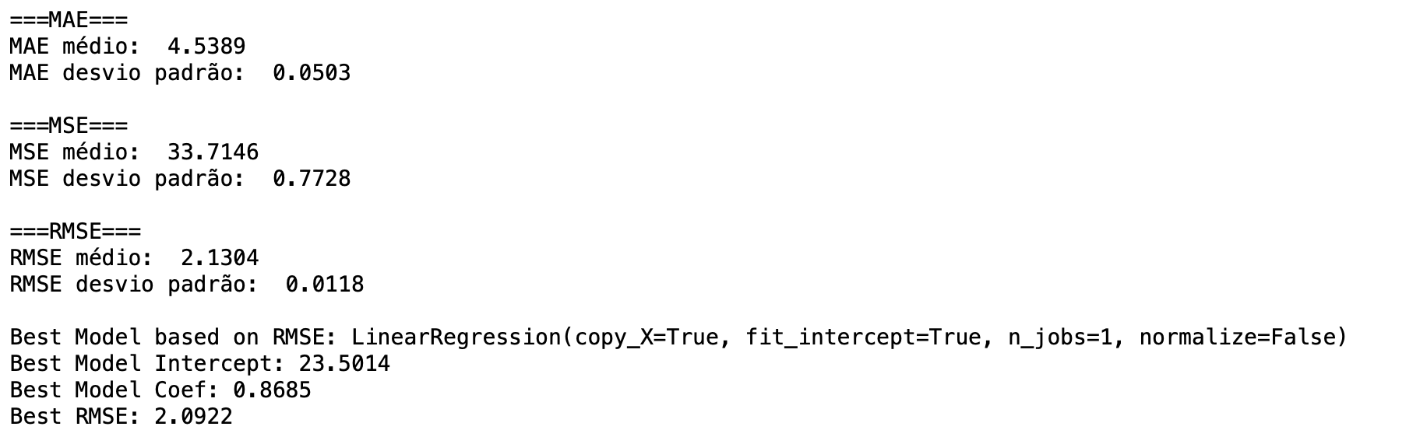
Analisando os Erros
mae = []
mse = []
rmse = []
best_intercept = float('inf’)
best_coef = float('inf’)
best_rmse = float('inf')
mae.append(metrics.mean_absolute_error(y_test, y_pred))
mse.append(metrics.mean_squared_error(y_test, y_pred))
rmse.append(np.sqrt(metrics.mean_absolute_error(y_test, y_pred)))
if np.sqrt(metrics.mean_absolute_error(y_test, y_pred)) < best_rmse:
best_model = model
best_intercept = intercept
best_coef = coef
best_rmse = np.sqrt(metrics.mean_absolute_error(y_test, y_pred))

Slide 7
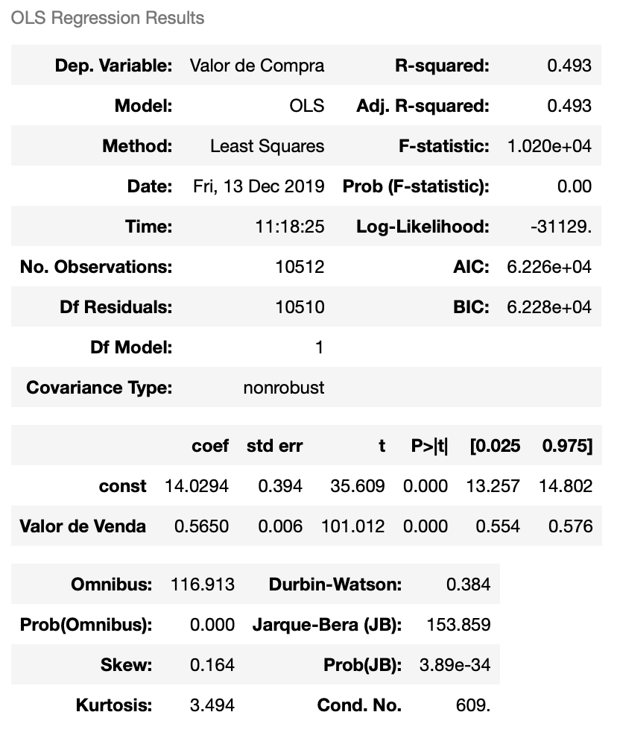
Utilizando StatsModel
stats_model = sm.OLS(best_X_train, best_y_train).fit()
stats_predictions = stats_model.predict(best_X_train)
stats_model.summary()
49% de variância explicada pelo modelo
Rejeitamos a H₀ de que a regressão é nula
Rejeitamos a H₀ de que os coef. são nulos

Slide 8
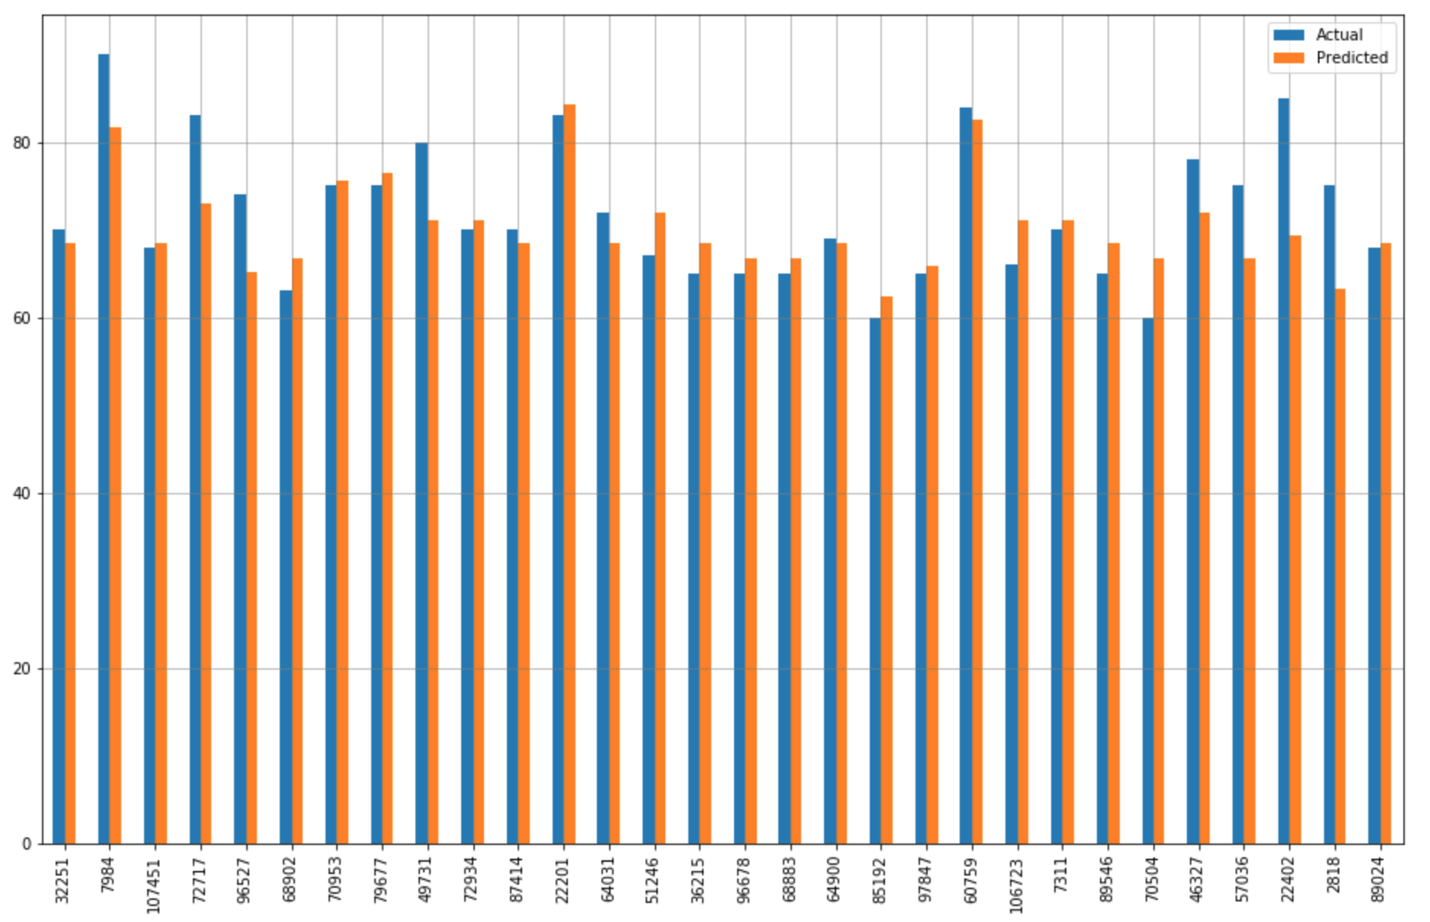
Visualizando a Previsão
df.plot(kind='bar',figsize=(16,10))
plt.grid(which='major', linestyle='-', linewidth='0.5', color='gray')
plt.grid(which='minor', linestyle=':', linewidth='0.5', color='black')

Slide 9
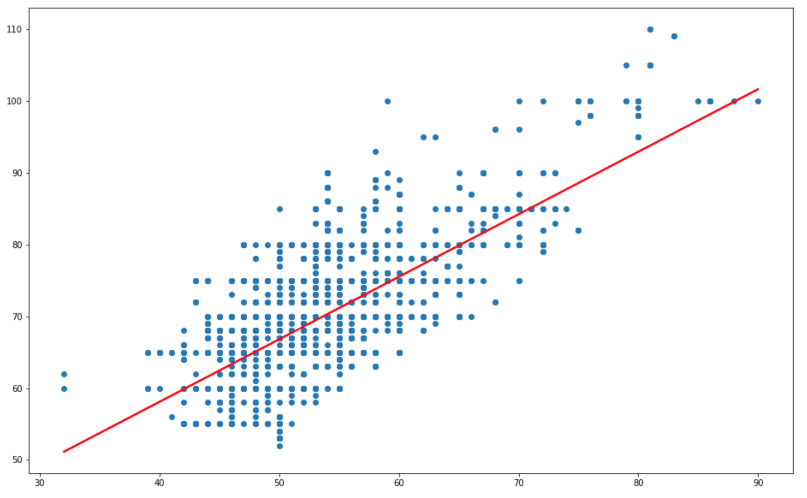
Visualizando a Previsão
figure = plt.figure(figsize=(16,10))
plt.scatter(best_X_test, best_y_test)
plt.plot(best_X_test, y_pred, color='red', linewidth=2)

Slide 10
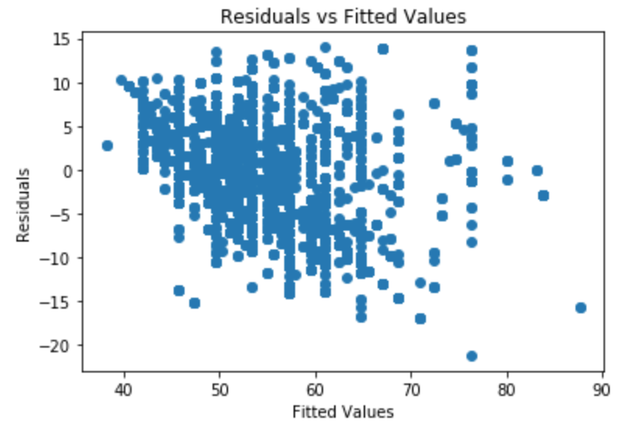
Homoce-dasticidade do Erro
plt.plot(stats_model.fittedvalues, stats_model.resid, 'o')
plt.title('Residuals vs Fitted Values')
plt.xlabel('Fitted Values')
plt.ylabel('Residuals')

